Slide 1
Health Tourism in Hungary with Special Focus on Russian Tourists
Dr Andrea Nemes
Director General
Tourism and Catering Department

Slide 2
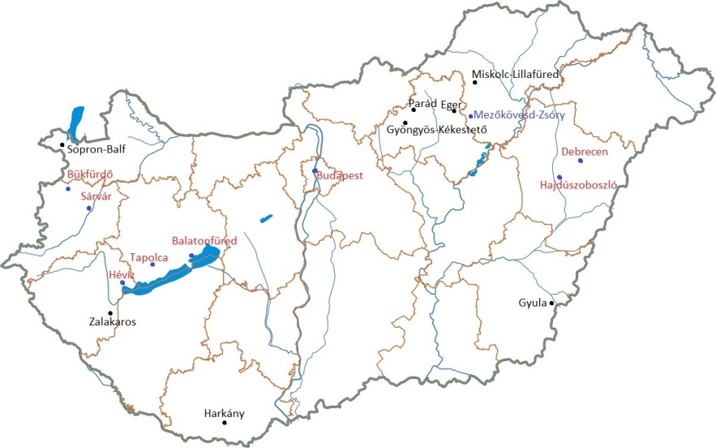
Healing Resorts in Hungary
Notes:
A térképen látható városok és települések fogadták az egészségturisztikai motivációval érkező orosz vendégek jelentős részét, amelyek közül a pirossal jelölt desztinációk a minősített gyógyhelyek.

Slide 3
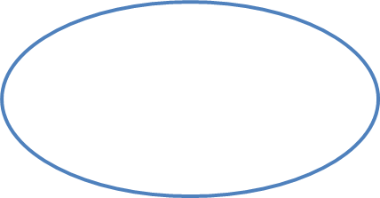
Hungarian Healing Resorts
Dermatological diseases
Gynecological diseases
Joint diseases
Curative Power
Locomotor diseases
Rehabilitation
Respiratory
diseases
Notes:
A magyarországi gyógyvizek többsége a mozgásszervi megbetegedések széles spektrumának kezelésére alkalmazható: az ízületek degeneratív betegségei, gerinc megbetegedések, idült és heveny ízületi gyulladások, porckorong bántalmak, reumatikus mozgásszervi megbetegedések, csontritkulás, Bechterew-kór, gyulladásos ízületi betegségek idült szakaszában. A, sérülések és mozgásszervi műtétek utókezelésére továbbá lágyrész-reuma, másodlagos ízületi betegségek krónikus, perifériás, az idegrendszerhez kapcsolódó, mechanikai okokra visszavezethető panaszok, ízületi operációk elő- és utókezelése, porckorong műtéteket követő, krónikus, nőgyógyászati betegségek kezelésére alkalmas.
Fontos azonban betartani a gyógyvíz kezelések ellenjavaslatait (súlyos szív-, keringési- és légzési elégtelenség, lázas, fertőző betegség, rosszindulatú daganatos megbetegedés, akut gyulladásos betegségek, tuberkulózis, trombózis, súlyos visszérbetegség,terhesség)

Slide 4
Settlement | Number of guests | Number of guest nights | Average length of stay (day)
Budapest | 108 470 | 329 148 | 3,0
Hévíz | 18 400 | 181 233 | 9,8
Sárvár | 3 365 | 11 290 | 3,4
Hajdúszoboszló | 1 783 | 11 242 | 6,3
Balatonfüred | 1 525 | 8 772 | 5,8
Debrecen | 1 268 | 3 277 | 2,6
Tapolca | 350 | 3 972 | 11,3
Bük | 545 | 2 993 | 5,5
Russia total | 159 014 | 614 077 | 3,9
Notes:
A táblázat felsorolja a legnagyobb orosz vendégforgalmú települések rangsorát. Siófokon 2012-ben 16 891 vendégéjszakát mértek, itt azonban nem az egészségturizmus a fő motiváció.
Az első négy település közül Hévíz és Hajdúszoboszló esetében egyértelmű az egészségturisztikai célú tartózkodás, amit az átlagosnál lényegesen magasabb tartózkodási idő igazol. A második négy helyszín igen jó, egyedi egészségturisztikai potenciállal rendelkezik.

Slide 5
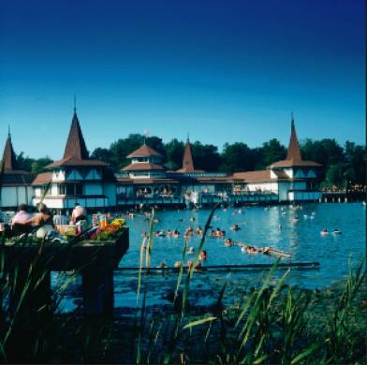
Healthcare Services
Hévíz
Medical examinations
Outpatient services
Medicinal weight bath
Mud pack
Electrotherapy
Electric tub
Four-section galvanic bath,
Underwater jet massage
Ultrasonography
Notes:
A hévízi Szent András kórház egyedisége a tó sajátos természeti adottságából adódó gyógyító hatása mellett szakkórházi jelleggel országosan mozgásszervi, ezen belül elsősorban reumatológiai megbetegedések orvosi rehabilitációját, illetve aktív reumatológiai szakellátását végzi.

Slide 6
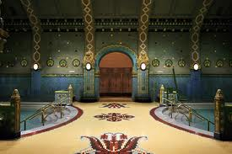
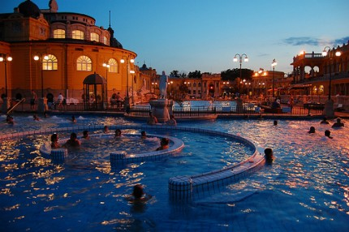
Healthcare Services
Budapest
Mud-treatment
Thermal-, steam-bath, carbon dioxide bath
Underwater jet massage and traction bath
Electrotherapy
Curative gymnastic
Notes:
A Gellért Gyógyfürdő sajátossága az idegzsábák, érszűkület, keringési zavarok, az inhalatóriumban pedig asztmás, idült hörghurutos panaszok kezelése.
A Széchenyi fürdőben ivókúra keretében kezelhető az idült gyomorhurut, gyomorfekély, bélhurut, gyomorsav-túltengés, a vesemedence és a húgyutak idült gyulladásai, a vesekőbetegségek egyes formái, a légzőszervek idült hurutai,. Alkalmas a gyógyvíz a csontrendszer mészhiánnyal járó állapotainak megelőzésére, a köszvényes anyagcserezavar befolyásolására, az epehólyag és epeutak egyes megbetegedései esetén az epeürülés elősegítésére.

Slide 7
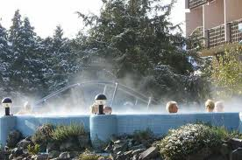
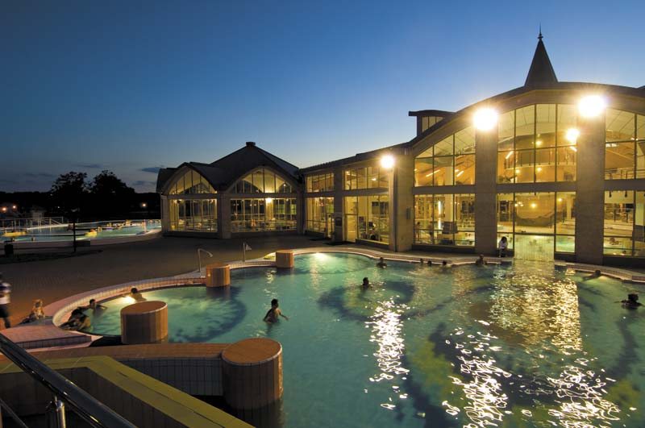
Healthcare Services
Sárvár
Massage,
Oxygen therapy,
Salt cave,
Underwater traction bath,
Crystal saline bath,
Mud pack,
Electrotreatments,
Therapeutic gymnastic,
Biopthron light therapy,
Magneter therapy
Notes:
Sárváron a hidroterápia, elektro- és mechanoterápia széles skálája található meg a
gyógyászati szolgáltatások között. Magasan képzett reumatológus szakorvosaink ellenőrzik a különböző kezelések egyénre szabott, optimális összeállítását. Elismert a gyógyvíz nagyon kedvező hatása elhúzódó alhasi fájdalmak, összenövéssel járó krónikus nőgyógyászati gyulladásos betegségek kezelésében

Slide 8
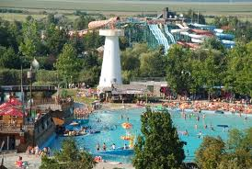
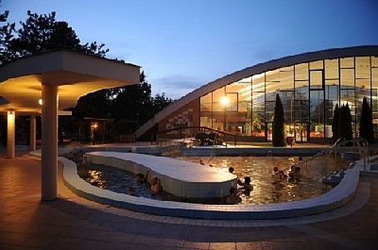
Healthcare Services
Hajdúszoboszló
40 kind of treatment, such as:
Mud treatment
Weight bath
Physiotherapy in water
Soft laser treatment
Salt therapy
Physiatry
Balneotherapy
Medical gymnastic
Notes:
Hajdúszoboszlón a Heine-medin kór utáni, valamint agyvérzés, agymutét, vagy más okból kialakult bénulások utókezelése mellett a balneoterápia orvosi hatásainak tudományos kutatása is történik. (pl. a súlyfürdő, hatása komplex fizioterápia keretében a nyaki és ágyéki gerinc megbetegedésekben)

Slide 9
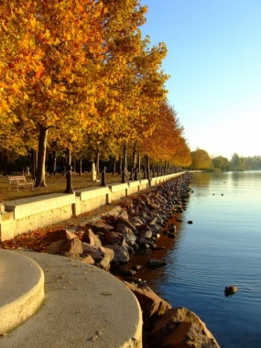
Healthcare Services
Balatonfüred
Radioisotope cardiac examinations
Echocardio graps
Electrophysiological examinations
Pacemaker implantation
Special consultation:
Cardiology,
Dermatology,
Pulmonology
Notes:
Balatonfüred amellett, hogy a Balaton egyik „fővárosa”, található az Állami Szívkórház , amely 1970 óta végzi az országos- és regionális ellátás keretében a szív és érrendszeri betegek rehabilitációs kezelését.

Slide 10
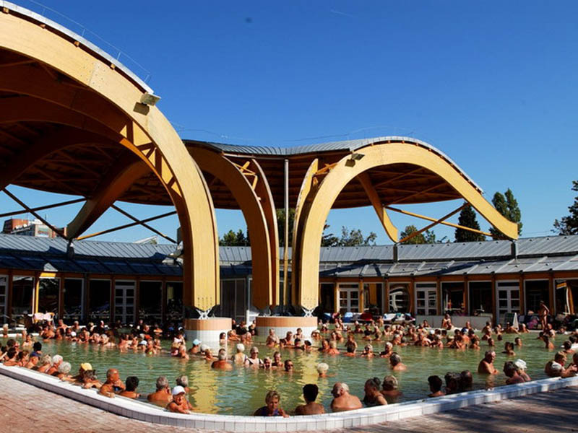
Healthcare services
Bük
Massage
Hydro therapy
Electro therapies
Soft laser treatment
Ultarsonic wave
Remedial gymnastic
Medicinal packs
Relax-reflex massage
Medical wellness
Active wellness
Notes:
A büki gyógyvíz nemzetközi összehasonlításban is rendkívül magas ásványi anyag tartalommal rendelkezik, így egyedülállóan kedvező hatást fejt ki a szervezetre.. Különböző összetevői gyulladáscsökkentő hatásúak a csont anyagcseréjére és az izomműködésre hatnak pozitívan, illetve a keringést javítják.

Slide 11
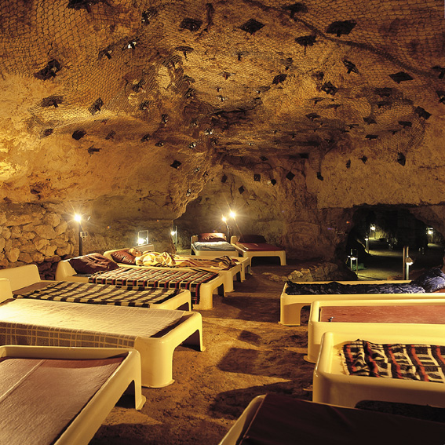
Healthcare services
Tapolca
Special cave hospital
Physical examination
Pulmonary function tests
Allergy testing
Routine laboratory tests
Medication
Diet
Relaxation
Regular respiratory exercises
Notes:
Tapolcára az orosz turisták többnyire Hévízről járnak át látogatóban de itt is van egyedi klimatikus gyógyászati hatású helyszín, a tavasbarlang ahol az állandó, egyenletesen hűvös, magas páratartalmú környezet edző hatású, és védelmet nyújt a későbbi hurutos fertőző bántalmak kezelése ellen.. A magas szén-dioxid koncentráció bioklimatológiai szerepe abban nyilvánul meg, hogy növeli a légzés intenzitását, másrészt sima izom görcsoldó hatású. A levegő por és allergén mentessége biztosítéka az asztmások rohammentességének. A barlangi klíma segít helyreállítani a felborult biológiai ritmust.

Slide 12
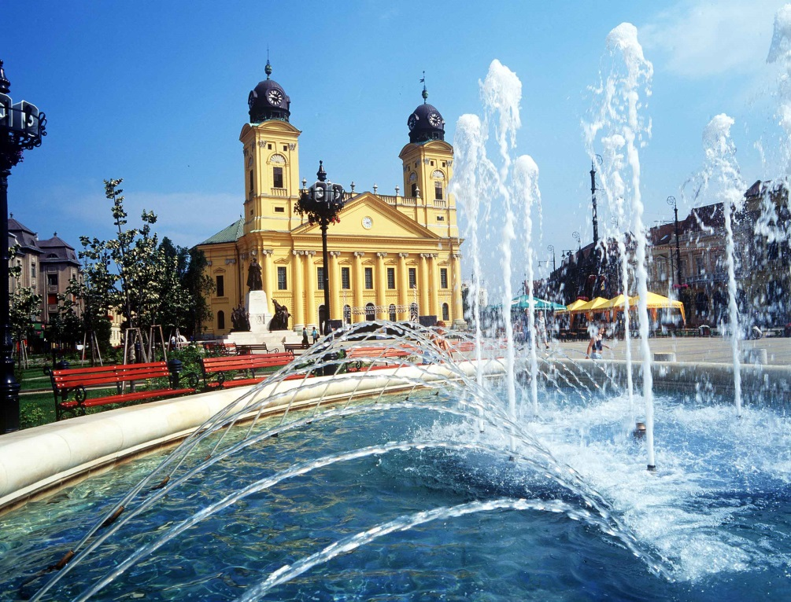
Healthcare Services
Debrecen
Mud treatment
Parafango treatment
Weight bath
Effervescent bath
Underwater jet
Laser therapy
Diadynamic current treatment
Interference current treatment
Iontophoresis
Ultrasound treatment
Galvanic treatment
Notes:
Debrecenben az orvosi rehabilitáció céljából igénybe vehető gyógyászati ellátások a következők: a gyógyvizes kezelések, prevenciós célú masszázsok, fizikoterápia, speciális wellness és rehabilitáció, kezelések kismamáknak, lélekgyógyászat, mozgásszervi kezelések . Ezen túl van esztétikai fogászat is a fürdőben.

Slide 13
Working together - the way of progress
From the Hungarian partners
The choice of available medical treatments is wider than recognised by Russian tourists
Targeted product development (service packages containing rehabilitation or other treatments) and sales promotion actions could stimulate the demand
New potential destinations to discover for Russian tourists (Hajdúszoboszló, Balatonfüred, Debrecen, Bük, Tapolca)
From the Russian partners
Feedback from the market: demand for medical treatments
Available financial resources for medical treatments

Slide 14
Ministry for National Economy
Tourism and Catering Department
Dr Andrea Nemes
Director General
Email: andrea.nemes@ngm.gov.hu
Thank you for your attention!

